Slide 1
Поддержка детской инициативы и самостоятельности ДЕТСКИЙ СОВЕТ
МБДОУ Ермаковский детский сад №1 комбинированного вида «Ромашка»

Slide 2
Детский совет - это технология обучения, которая объединяет детей и взрослых вокруг событий и совместных дел, то есть предусматривает полноправное участие ребенка в образовательном процессе.

Slide 3
Задачи детского совета - Создать эмоциональный настрой на весь день. - Создать условия для общения детей и взрослых. - Учить выбирать из личного опыта наиболее значимые, интересные события, рассказывать о них кратко, но последовательно и логично. - Учить формулировать суждения, аргументировать высказывания, отстаивать свою точку зрения. - Выбрать тему нового проекта / подвести итоги проекта. - Разработать план действий. - Учить детей делать осознанный ответственный выбор, договариваться о совместной деятельности.

Slide 4
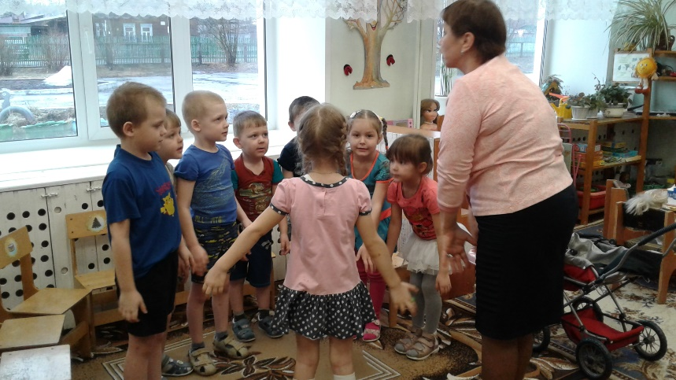
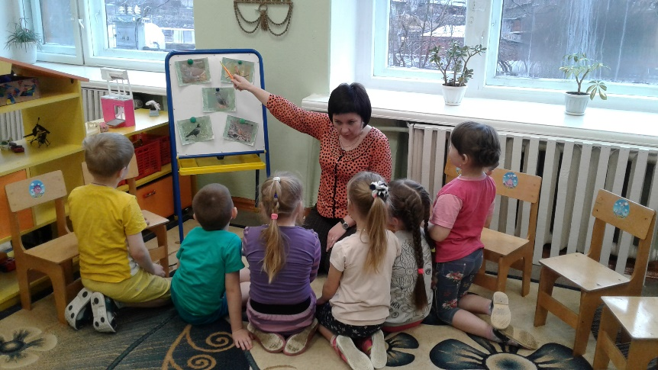
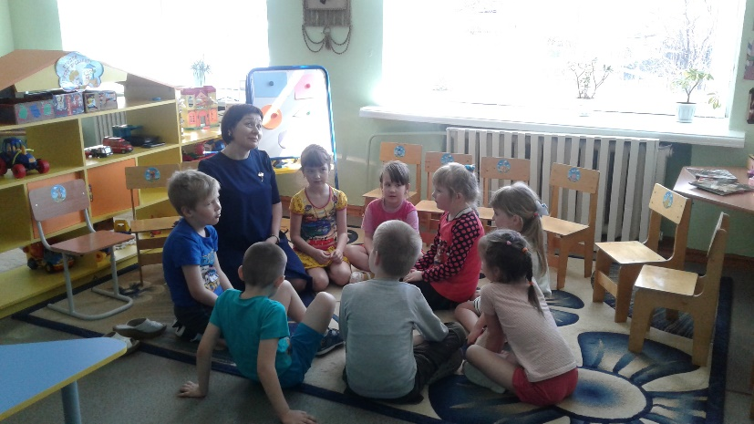
Структура детского совета Единственно верной структуры НЕТ. Детский совет НЕ занятие. Участие в нем НЕ может быть принуждением. Что есть: ➢ Приветствие ( пожелания, комплименты, подарки). ➢ Обмен новостями. ➢ Планирование дня ( выбор темы проекта, презентация центров, формулирование идей, выбор деятельности). ➢ Подведение итогов дня, проекта. ➢ Правила.

Slide 5
Как работает «Детский совет»? «Детский совет» проходит утром – в начале образовательной деятельности и вечером – в завершении ее. Однозначно закрепленной структуры детского совета нет. В целом детский совет может длиться, в зависимости от возрастной группы и ситуации, от 5 до 20 минут.

Slide 6
Детский совет по выбору темы. Планирование.
Детский совет
«Великая Отечественная война»

